Slide 1


福建三木集团股份有限公司
管理模式和人力资源咨询项目
-- 如何进行岗位评价 --
2002年12月

Slide 2
今日议题
工作评价的定义
工作评价的意义
工作评价的注意事项
工作评价的方法介绍

Slide 3
工作评价的定义
工作评价：也称职务评价或岗位评价,指采用一定的方法对企业中各 种工作岗位的价值作出评定,以作为员工工资分配的依据。
职位：指一个组织中特定人员承担的各种职责的集合。例如，秘书是一个职位，处理函件、管理文件、人事接待、会议记录等职责构成了秘书职位。
工作：指组织中一组职责相似的职位的集合。例如，某企业办公室有三个秘书,这三个秘书职位就构成一个秘书工作。它在我国企业人事管理中与岗位、职务同义。

Slide 4
今日议题
工作评价的定义
工作评价的意义
工作评价的注意事项
工作评价的方法介绍

Slide 5
工作评价是薪酬制度设计过程的重要环节
制定薪酬策略
工作分析
工作评价
薪酬调查
定额、定薪
设计薪酬结构
薪酬政策
整理成文
薪酬制度执行
薪酬制度评价与调整

Slide 6
工作评价的意义
可以为比较广泛范围的人事管理提供依据
工作评价中所搜集的信息和结果可以为人力资源管理提供依据，例如确定招聘条件、培训技术标准等。
容易被理解和受欢迎
工作评价可以使员工与员工之间、管理者与员工之间对报酬的看法趋于一致和满意，从而使员工明确自己的职业发展和晋升途径，便于员工理解企业的价值标准，引导员工朝更高的效率发展。

Slide 7
工作评价的意义
有利于改善劳动关系
工作评价为员工参与工资确定过程的各个方面提供了机会，并且为工资结构的确定提供了一个十分准确和值得信赖的基础。
有利于实现同工同酬
一各个岗位在整体工作中的相对重要性来确定其工资等级，能够保证同工同酬原则的实现，有利于消除工资结构中的不公正因素，维护企业工资等级间的逻辑和公正关系。

Slide 8
今日议题
工作评价的定义
工作评价的意义
工作评价的注意事项
工作评价的方法介绍

Slide 9
第一，是“对事不对人”。此方法只根据被评职务本身的性质与工作内容，以其职务描述为基础，不考虑担任该职务特定人物的特点与情况，也不需考虑外界人才市场的价格与条件；

Slide 10
第二，工作评价衡量的是岗位的相对价值，而不是绝对价值。工作评价是根据预先规定的衡量标准，对岗位的主要影响指标逐一进行测定、评比和估价，由此得出各个岗位的量值，使岗位之间有对比的基础；

Slide 11
第三，评分时仅考虑该职务相对于本公司的贡献，不必考虑其它公司或其它行业该职务的情况。

Slide 12
今日议题
工作评价的定义
工作评价的意义
工作评价的注意事项
工作评价的方法介绍

Slide 13
工作评价方法介绍
参照对象 | 定性分析 | 定量分析
与工作对比 | 工作排序法 | 因素比较法
与量级对比 | 工作分类法 | 点数法
 |  | 海氏系统方法

Slide 14
工作排序法
定义：
根据各种工作的相对价值或它们各自对组织的贡献来由高到低进行排列
成立评价委员会和选择需要评价的工作
通过工作分析，以职务说明书作为排序依据
进行评价排序
简单排序法：简单高低排序
交错排序法：先挑出价值最高的工作，再挑出价值最低的工作， 然后在选次高次低等等
成对比较法：把工作对象两两比较，然后将对比的结果综合比
较，得出全部工作的排序结果。
方法：
适用范围：
缺乏时间和财力作规划工作的公司
结构稳定的公司
势力单薄的公司

Slide 15
工作排序法
优点：
简单方便
容易理解和应用
缺点：
难以避免主观性
标准定义宽泛，没有明确的补偿因素作参考和修正
评价主体要非常熟悉评估的客体
缺乏定量分析
可以按价值大小进行排序，但无法显示岗位之间价
值差距的大小

Slide 16
因素比较法
定义：
因素比较法可以看作是工作排序法的改进
方法：
成立评价委员会和选择需要评价的工作
通过工作分析，以职务说明书作为排序依据
进行评价排序
简单排序法：简单高低排序
交错排序法：先挑出价值最高的工作，再挑出价值最低的 工作，然后在选次高次低等等
成对比较法：把工作对象两两比较，然后将对比的结果综 合比较，得出全部工作的排序结果。
适用范围：
时间和财力匮乏的公司
结构稳定的公司
势力单薄的公司

Slide 17
海氏系统方法：“三分一统”的组成形式
1、三个分表：
依据三种付酬因素：知识技能、解决问题能力及职务所承担的责任，把职务进行量化分解，形成相应的三个分表分别进行评分。
2、统一加权汇总：
最后根据各职务的特点赋予不同的权重计算出加权总分，即为该职务对公司的贡献分值。

Slide 18
海氏系统方法的适用范围
管理类工作岗位
专业技术类工作岗位

Slide 19
海氏职务分析指导量表之一：智能水平指导量表
付酬因素之一：智能水平
智能水平是指使工作达到规定的标准所需要的、通过任何方式所获得的各种技术和技巧的总和。
智能水平的衡量包括广度和深度，即综合性和透彻性两个方面。一种工作可能需要涉及大量事物的某一方面知识，也可能需要涉及少量事物的大量知识。因此，智能水平是广度和深度的乘积。它包括三个子因数 。

Slide 20
智能水平子因素之一：科学知识、专业技术和实践经验
用来反映任职者教育背景和工作经验方面的要求。
A、B、C、D表示训练有素的程度，是由受教育的程度加工作经验所决定的。
E、F、G、H表示建立在中等教育学科基础之上的专门技术和专业技 能，是通过长期工作实践获得的。

Slide 21
智能水平子因素之一：科学知识、专业技术和实践经验
A. 基本的业务水平:
达到基本的工作规则要求与工作训练
B. 初等的业务水平:
熟悉不很深入的、标准的工作规则，并使用简单的设备和机器
C. 中等的业务水平:
指精通整个过程或整个系统，并熟悉的掌握某种专门设备和使用 方法

Slide 22
智能水平子因素之一：科学知识、专业技术和实践经验
D.高等的业务水平:
通过各种途径获得的，能够给某一单一职能工作提供额外的广度 和深度的某种专门（非技术性的）技巧。
E.基本的专门技术：
需要掌握需的深入的实践技能和惯例，或科学知识，或者两者兼 备的充分技术

Slide 23
智能水平子因素之一：科学知识、专业技术和实践经验
F. 熟练的专门技术:
通过在一个专门的或技术的领域中的广泛实践或经验而获得的、深入掌握的实践技能和惯例或科学理论，或者两者综合的精通的技术。
G. 精通的专门技术：
通过广泛的、提高性或专门性的训练而获得的，对关键性的技术、实践和理论的精通。
H. 权威的专门技术：
对科学知识或某种学科特殊的、无比的精通。

Slide 24
智能水平子因素之二：管理技巧和要求
指在经营、辅助和直接管理领域中，协调涉及各种管理情景的各种职能，并使之一体化的技巧。这种技巧既可以执行性的应用，也可以商议性的运用，还涉及组织、计划、执行、监控和评价职能的综合运用。它分为以下几个等级：
    起码的
    相关的
    多样的
    广博的
    全面的

Slide 25
智能水平子因素之三：人际关系技巧
指人际关系方面积极的、熟练的、面对面交往的技巧。人际关系有三个等级：
基本的：一般的礼貌就够了
重要的：在作出某种决策之前，需要事先对可能产生的反应进行估计，但不作为影响决策的关键因素来考虑。
关键的：激励他人去作某件事情是工作的一个关键性的要求。如果不注重人际关系技巧，工作就无法完成。

Slide 26
智能水平指导量表说明
以上三个因素的每种组合分值如量表所示，即为该职位智能水平的相对价值。表中各数值的相对差异，遵循心理测量学所谓15%韦伯分级定律。

Slide 27
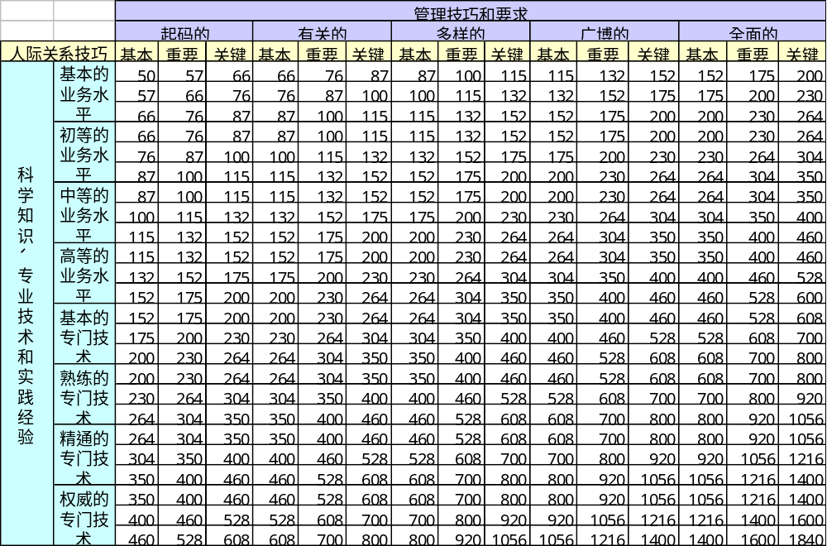
智能水平指导量表

Slide 28
智能水平指导量表应用举例
举例：
小车司机班班长、产品研发工程师、营销副总进行评分

Slide 29
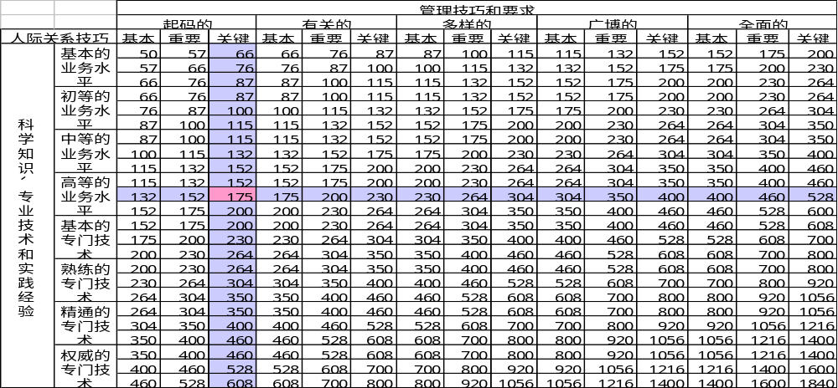
智能水平指导量表应用举例：小车司机班班长
小车司机班班长在专业知识方面没有太多的要求，只需高等业务水平；在管理技巧方面，管理一批司机，工作简单，只需起码的；在人际技能方面，小车司机文化虽然不高，但均是为企业高级管理人员提供服务，长期与高管人员在一起，他们在某种程度上有一定的特权，应付起来不太容易，需要最高一级即关键性人际处理技巧。所以其技能因素价值分数为175

Slide 30
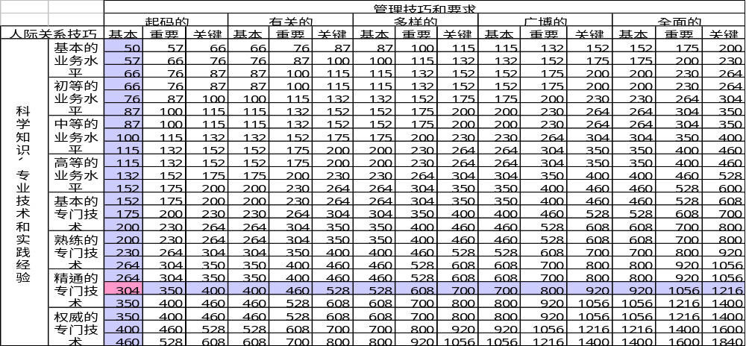
智能水平指导量表应用举例：产品研发工程师
产品研发工程师负责企业的研发工作，要求有很高的专门知识，因此在专门知识方面应是精通专门技术的；在管理技巧方面，其主要工作是独立开展研究活动，无须管理或很少有开展管理活动的必要，因此应为起码的；在人际技能方面，应为基本的。因此产品研发工程师的技能价值分为304。

Slide 31
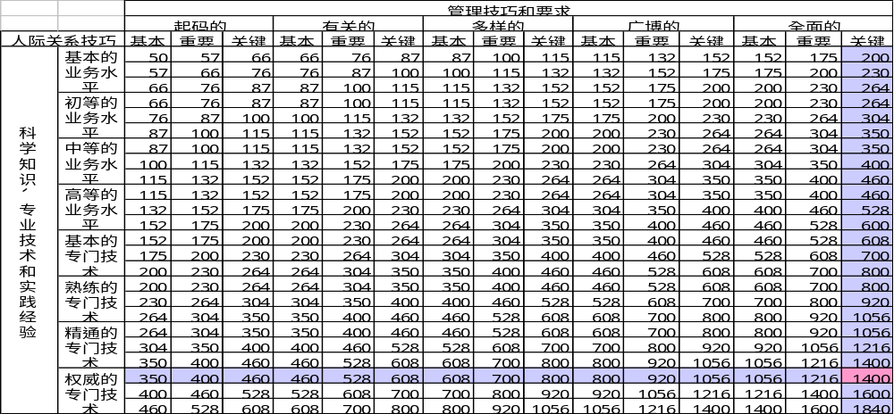
智能水平指导量表应用举例：营销副总
营销副总在企业中全面主管营销事务，而营销工作往往是企业中最难应付的工作，需要很高的管理技巧，因此在管理技巧方面应是全面的；营销副总要精通营销管理的各项专门知识，并要在下属当中树立起自己的绝对权威，方可充分调动广大营销人员的积极性，因此在专业知识方面应是权威专门的；在人际技巧方面，它需要熟练的人际技巧，这是关键的。因此技能价值分为1400。

Slide 32
海氏职务分析指导量表之二：解决问题能力指导量表
解决问题过程包括考察与发现问题，分清已找出问题的主次轻重，诊断问题产生的原因，针对性地拟出若干备选对策，在权衡与评价这些对策各自利弊的基础上做出决策，然后据此付诸实施等环节。
关于“解决问题能力” ，与工作职位要求承担者对环境的应变力和要处理问题的复杂度有关，海氏评价法将之看作是“智能水平”的具体运用，因此以智能水平利用率（%）来测量。
解决问题的能力可以分解为两个成分：

Slide 33
海氏职务分析指导量表之二：解决问题能力指导量表
思维环境：指定环境对任职者思维所设定限制的松紧程度或环境要求任职者的应变能力；从几乎一切都按规定办的第一级（高度常规的），到只作了含混规定的第八级（抽象规定的），此成分共分八级。
思维难度：指解决问题时当事者需要进行创造性思维的程度，从几乎无需动多少脑筋只需按老规矩办的第一级（重复性的），到完全无规范可供借鉴的第五级（无先例的），此成分共设了五个等级。

Slide 34
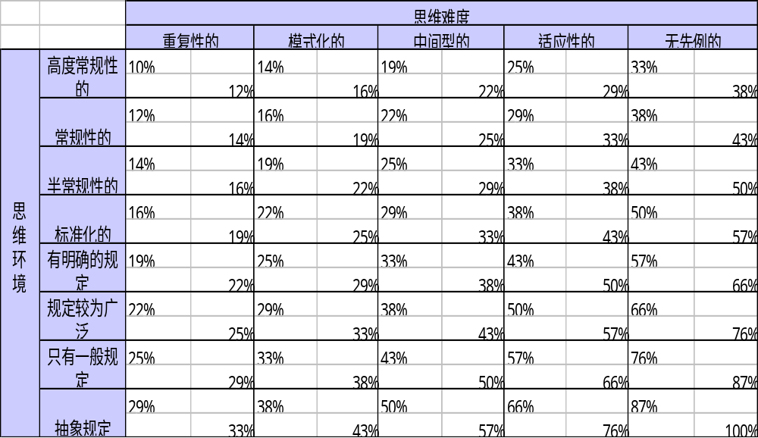
解决问题能力指导量表

Slide 35
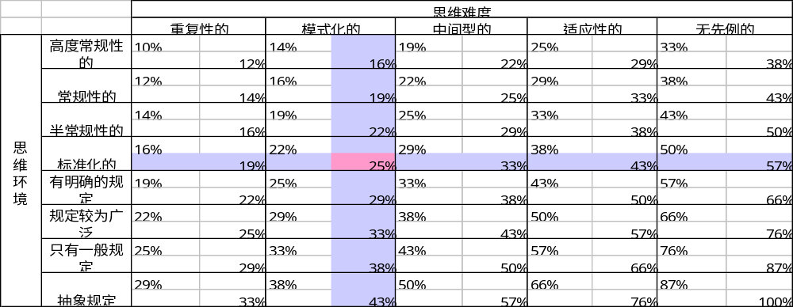
解决问题能力指导量表应用举例
司机班班长属于最基层管理者，管理活动受到企业各种规章制度和上级的约束，其思维环境属“标准化的”；其管理不需要太多的创造性，基本上是“模式化的”。

Slide 36
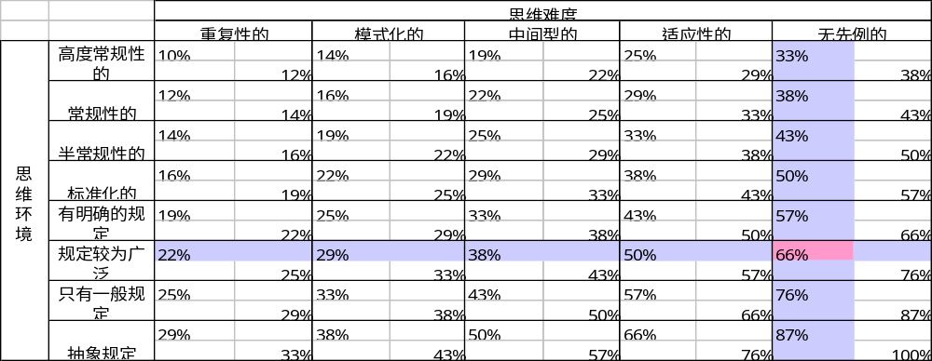
解决问题能力指导量表应用举例
产品开发工程师在产品开发过程种受到行业规范、各种技术标准等的限制，其思维环境为“广泛规定的”；但由于产品开发属于高创造性的活动，其思维难度为“无先例的”。

Slide 37
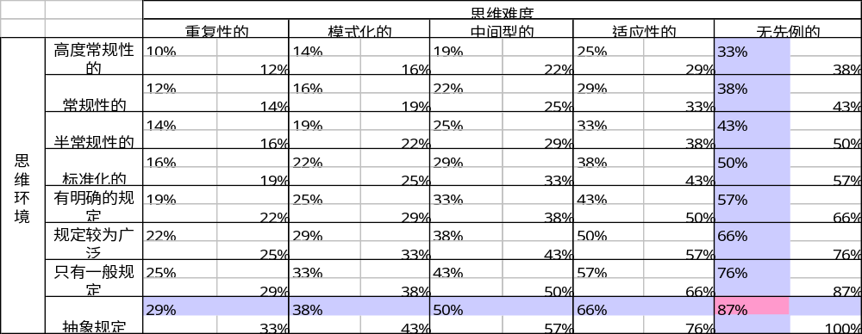
解决问题能力指导量表应用举例
营销副总是企业市场的开拓者，每天都要面对瞬息万变的市场独立作出营销决策，很多情况下企业都缺乏明确的政策指导，其思维环境属“抽象规定的”。为了占领市场，营销副总需要开展高度的创造性工作，这些工作在企业无先例可循，其思维难度为“无先例的”。

Slide 38
海氏职务分析指导量表之三：承担的职务责任指导量表
职务所承担的责任是指担任职务人员的行动对工作最终结果可能造成的影响。包括以下三个衡量因素：
职务责任：可能造成的经济后果，分为四级，即微小的、少量的、中级的和大量的。每一级都有相应的金额下限，具体数额要视企业的具体情况而定
职务对结果的作用，分为四级：

Slide 39
海氏职务分析指导量表之三：承担的职务责任指导量表
第一级是后勤性作用，即只在提供信息或偶然性服务上做一点贡献。
第二级是咨询性作用，即出点主意和建议，补充些解释与说明，或提供点方便。这两种作用都是间接性的、辅助性的。
第三级是分摊性作用，即共同负责的，指跟本企业内部（不包括本人的下级和上司）其他部门或企业外部的别人合作，共同行动，因而责任分摊。
第四级是主要的，即由本人承担主要责任，独立承担或虽然有别人参与，但他们是次要的、附属的、配角性的。这两种作用都属直接性的、主角性的。

Slide 40
海氏职务分析指导量表之三：承担的职务责任指导量表
行动的自主程度：职务在多大程度上受到指导与控制，分为九级。这一方面是从自由度最小的第一级（有规定的）到自由度最大的第九级（一般性无指引的）。

Slide 41
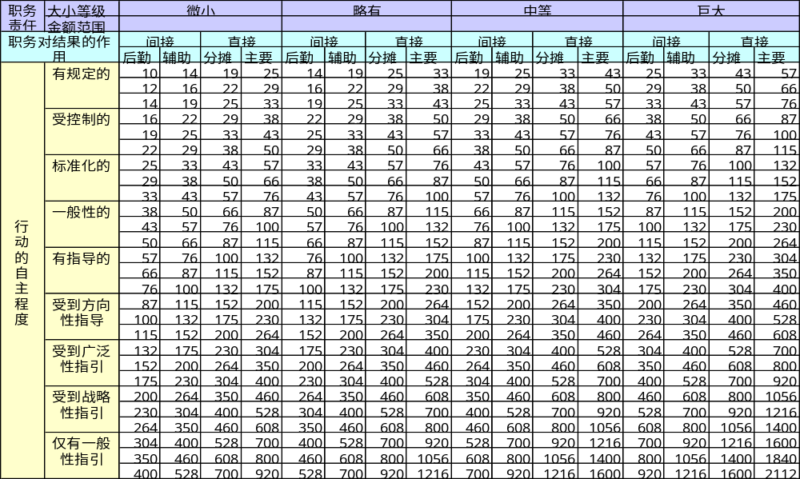
承担的职务责任指导量表

Slide 42
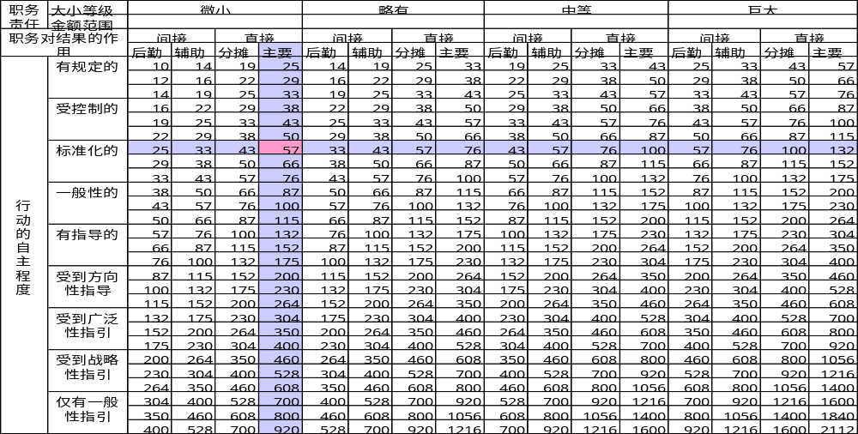
承担的职务责任指导量表应用举例
小车司机班班长行动自由度小，只属“标准化的”；但他为整个小车司机班的带头人，所起的作用是“主要的”；不过他级别太低，对经济后果的责任也是“微小的”。

Slide 43
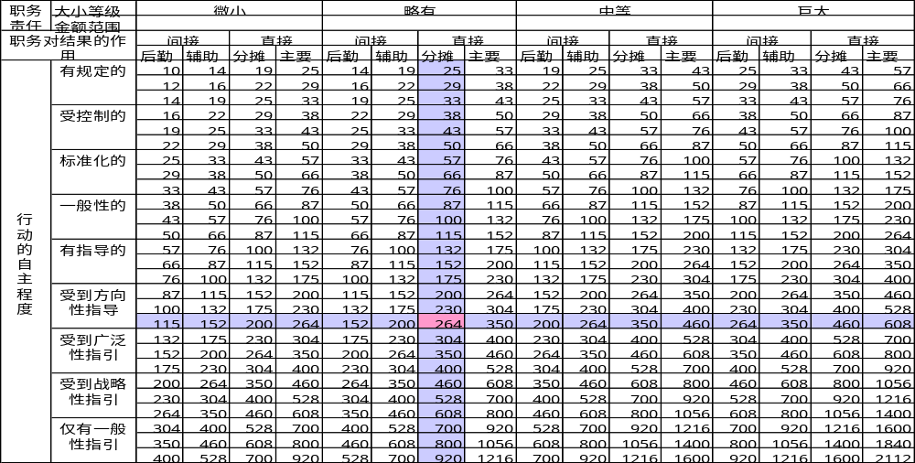
承担的职务责任指导量表应用举例
产品开发工程师的行动自由度比较大，属于“受到方向性指导”；职务责任不大，“略有”影响；对后果形成的影响比较大，因为其对企业新产品开发和企业进一步发展有直接影响，属于“分摊的”。

Slide 44
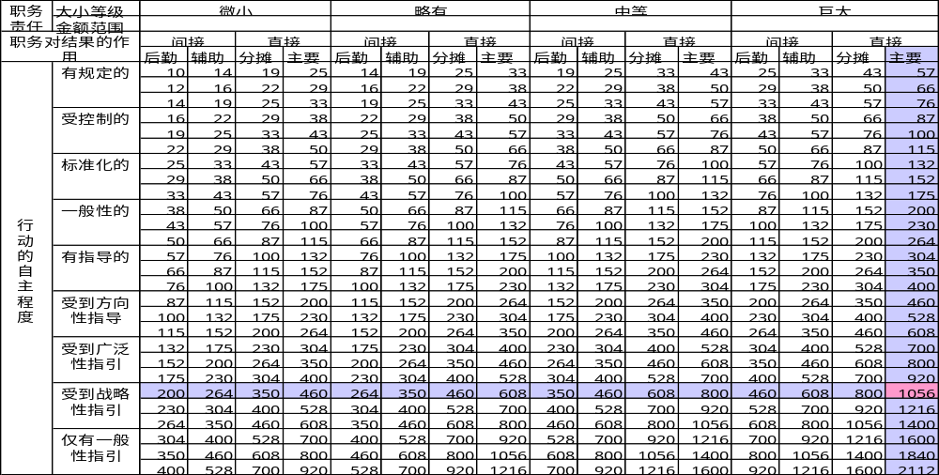
承担的职务责任指导量表应用举例
营销副总在企业内地位很高，享有广泛授权，行动的自由度很高，属于“战略性指引”；他全面主管企业的营销工作，作用为“主要的”；他的决策有时直接决定企业的生死存亡，责任是“巨大的”。

Slide 45
职务评价因素权重分配表
我们假设知识技能、解决问题能力和职务责任这三个职务评价因素的影响力不同，它们在不同职务中所发挥的作用各有偏重。 一般评价因素的权重可以分为三种类型：
  职务责任比知识技能和解决问题能力重要。如公司副总裁、销售经理、负责生 产的厂长等。
  职务责任与知识技能和解决问题能力并重。如会计等职能职务。
  职务责任不及知识技能和解决问题能力重要。如科研开发、市场分析等职务

Slide 46
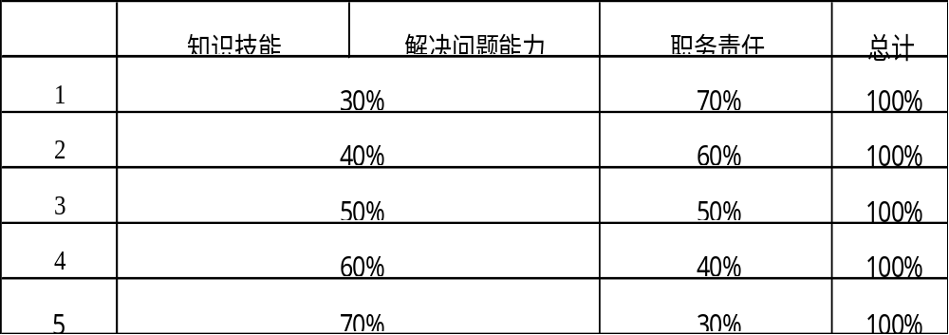
职务评价因素权重分配表
以下我们依据这三种类型分别给出了五种权重分配，请依据您对职务的判断，选出您认为合理的权重分配，在后面的表格内填入相应的序号。

